Slide 1
Дизайн одежды: прошлое и современность. Вкус и мода.
Амурская область, Бурейский р-он, п.Новобурейский
Подготовила учитель ИЗО МОБУ Новобурейской СОШ № 3 Л.А.Рогудеева
УМК - Шпикалова Т.Я., Ершова Л.В., Поровская Г.А. Изобразительное искусство: Учебник для 6 класса общеобразовательных учреждений / под ред. Шпикаловой Т.Я. – М., Просвещение, 2008.

Slide 2
Цель урока:
Рассмотреть понятие дизайна и его видов.
Познакомить с развитием дизайна и его значением в жизни современного общества.
Рассмотреть вопрос народного костюма России в зеркале современной моды. Вкус и мода.
Выполнение костюма в цвете.

Slide 3
Тема народного костюма присутствовала в моде практически всегда, и каждый раз интересно наблюдать, как дизайнеры применяют ее в своих коллекциях. Одни полностью стилизуют показ в духе и традициях той или иной страны, внимательно подбирая музыку и декорации, прически, макияж и аксессуары, добавляя их к современной одежде; другие создают креативные и непрактичные модели на основе народного костюма. Но интереснее всего рассматривать коллекции третьего типа, в которых дизайнер вплетает и адаптирует народный костюм в современную одежду.

Slide 4
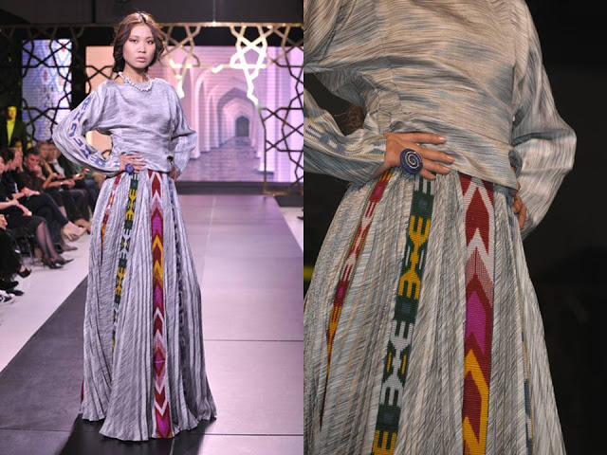
Именно такой и стала новая коллекция бренда Guli, в которой дизайнер Гульнара Каримова совместила актуальные тренды, современные силуэты и черты народного узбекского костюма, а также искусство местных мастеров.

Slide 5
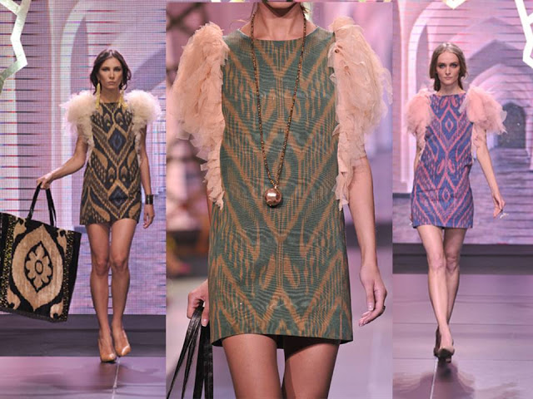
Одним из самых ярких переплетений народных традиций и современных трендов в коллекции стали принты, не потерявшие свою актуальность и для следующего весенне-летнего сезона. В коллекции Guli все принты полностью повторяют народные узбекские традиции. Часть из них является отражением традиционных атласных узбекских платков, другая часть повторяет характерные для народного костюма ткани, а третья узорами на коврах, которыми издревле славился Восток.

Slide 6
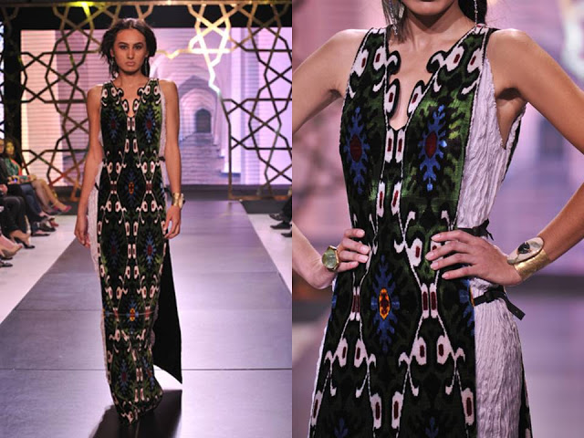

Slide 7
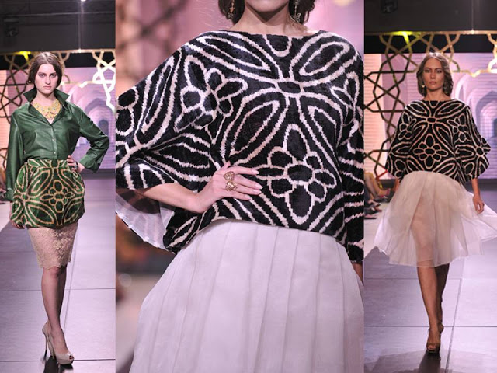

Slide 8
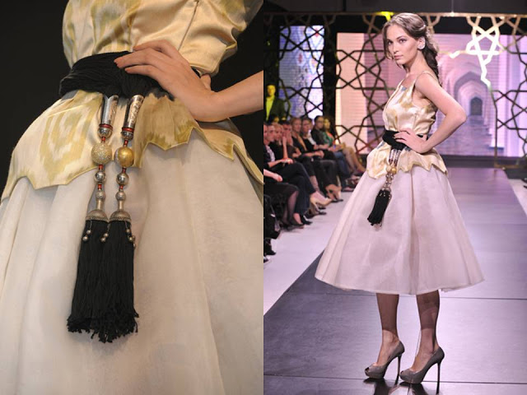

Slide 9
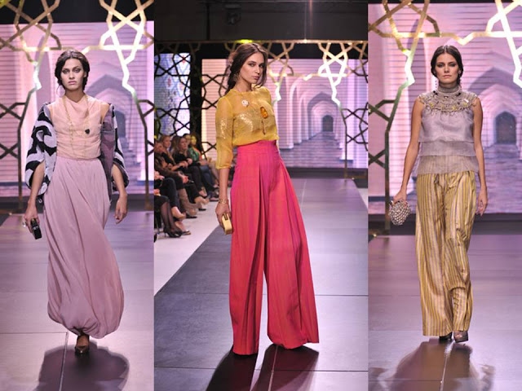

Slide 10
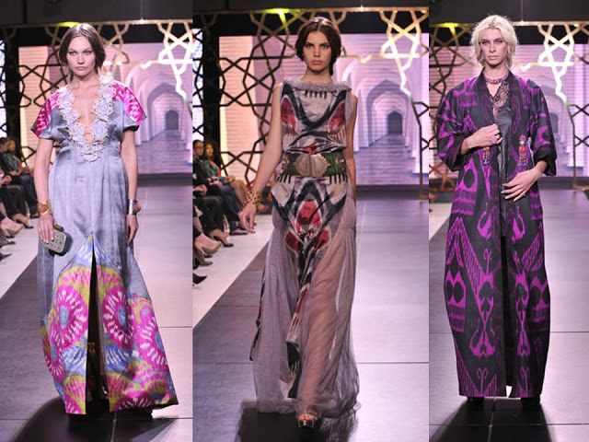

Slide 11
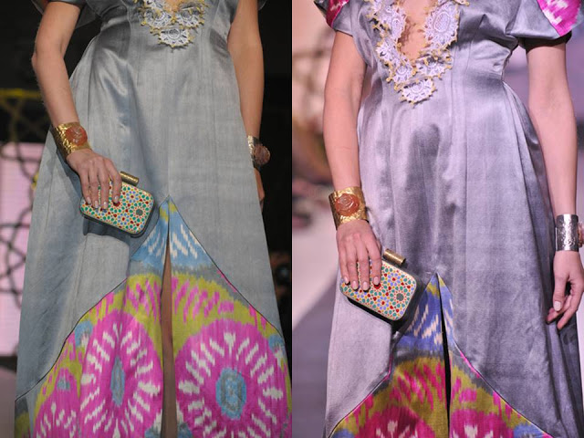

Slide 12
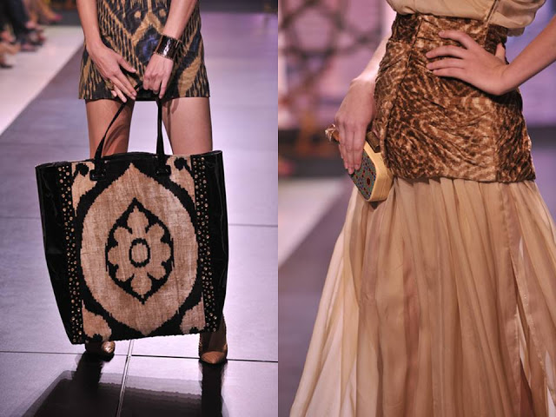

Slide 13
Казачья мода

Slide 14
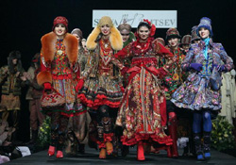
Русские традиции

Slide 15
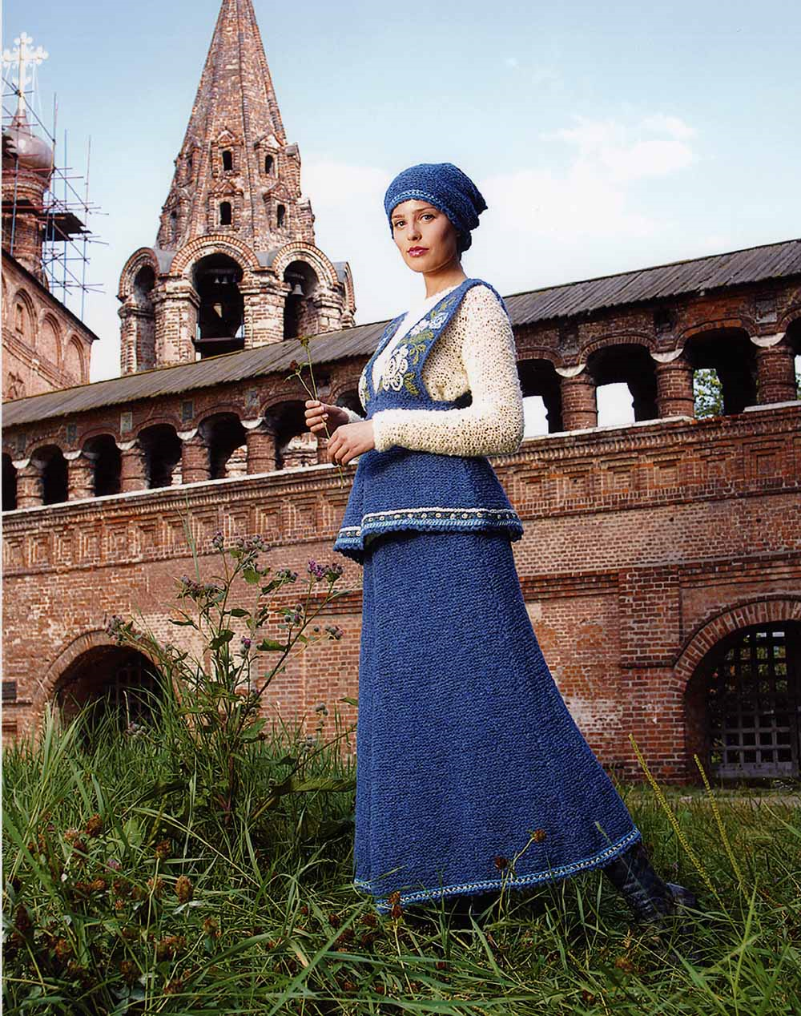

Slide 17
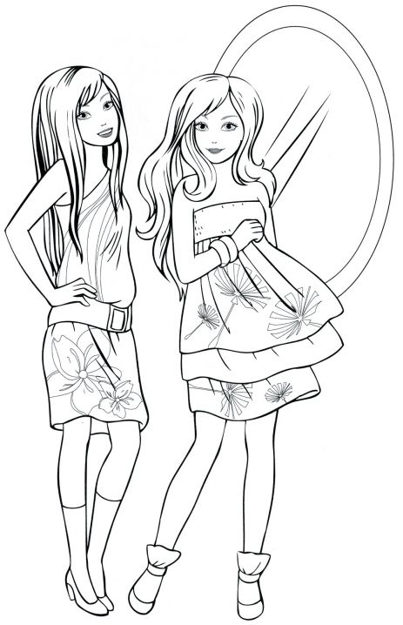
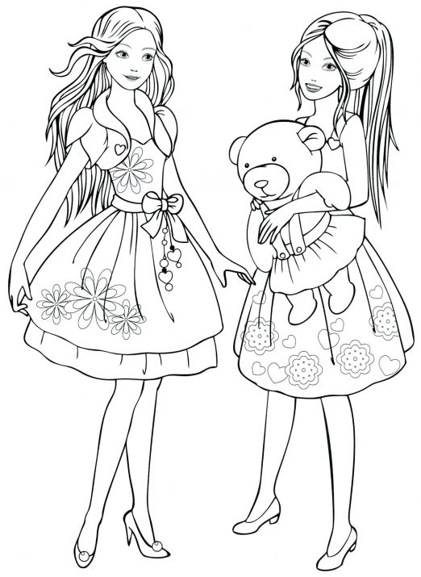
Творческая работа

